Slide 1
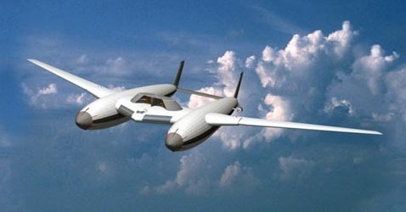

Slide 2
Реактивное движение
Муниципальное общеобразовательное учреждение средняя образовательная школа № 10
Выполнила:
Сунегина Любовь
ученица 9 «а» класса
Руководитель:
учитель физики и астрономии
I квалификационной категории
Козел В.В.
Березники, 2022

Slide 3
Цель данной работы:
создание мультимедийного приложения к учебнику физики по теме «Реактивное движение».
Задачи:
Отобрать и изучить материал по выбранной теме.
Расширить знания о взаимодействии и движении
тел и законе сохранения импульса.
Рассмотреть примеры реактивного движения в
природе и технике

Slide 4
Реактивное движение - движение тела, обусловленное отделением от него с некоторой скоростью какой-то его части.
При этом появляется так называемая реактивная сила, толкающая тело в сторону, противоположную направлению движения отделяющейся от него части тела.

Slide 5
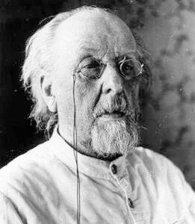
Циолковский К.Э.
Русский ученый, первым научно обосновал возможность применения ракеты для космических полетов.

Slide 6
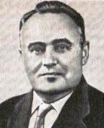
Королев С.П.
Сергей Павлович Королев – академик, крупнейший конструктор реактивно- космических систем

Slide 7


Современная ракета –
это сложное сооружение .
Она состоит :
1, 3 Система управления
(научные приборы, космонавты)
4 Камера сгорания и запас топлива
2 Реактивное сопло

Slide 8
Движение ракеты подчиняется закону сохранения импульса
M_{г} * V _{г}
M_{k} * V_{k} = - M_{г} * V _{г} ⇒ V_{k} = -
M_{k}
M_{к} - масса корпуса ракеты
V_{к} - скорость корпуса
M_{г} - масса газов
V_{г} - скорость газов

Slide 9
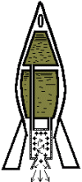
Vk
Знак минус показывает,
что направление корпуса противоположно
направлению скорости вылетающих газов
Vг

Slide 10
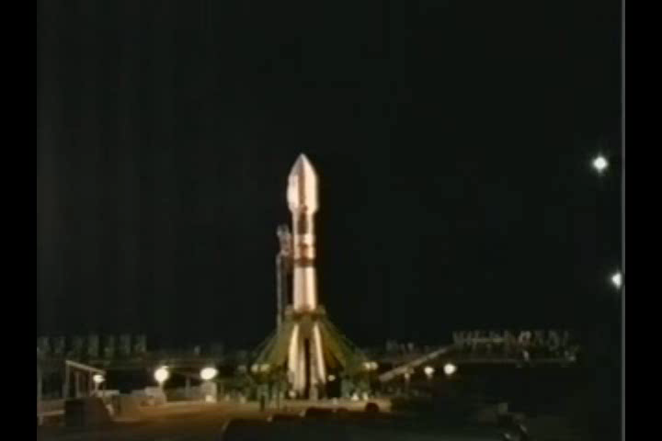

Slide 11
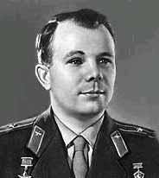
Гагарин Ю.А.
Первый человек в мире, совершивший пилотируемый космический полет на корабле -спутнике «Восток»

Slide 12
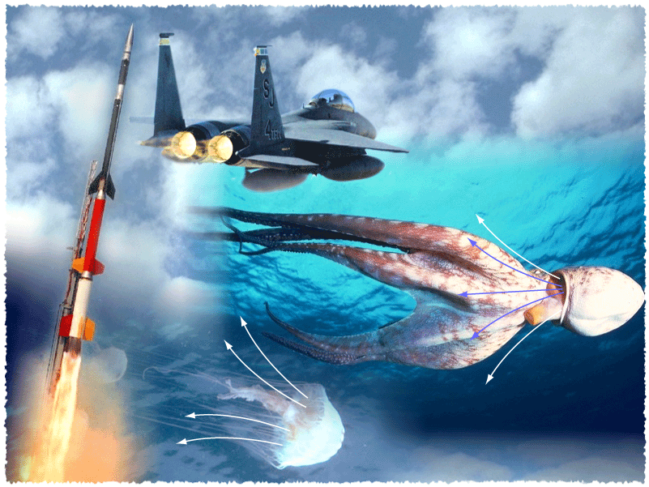
Реактивное движение, используемое ныне в самолетах, ракетах и космических снарядах, свойственно осьминогам, кальмарам, каракатицам, медузам – все они, без исключения, используют для плавания реакцию (отдачу) выбрасываемой струи воды.

Slide 13
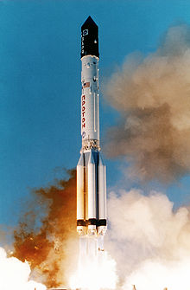
Примеры реактивного движения
Единственный аппарат, способный преодолеть силу тяжести - это ракета, т.е. аппарат с реактивным двигателем, использующим горючее и окислитель, находящиеся на самом аппарате.

Slide 14
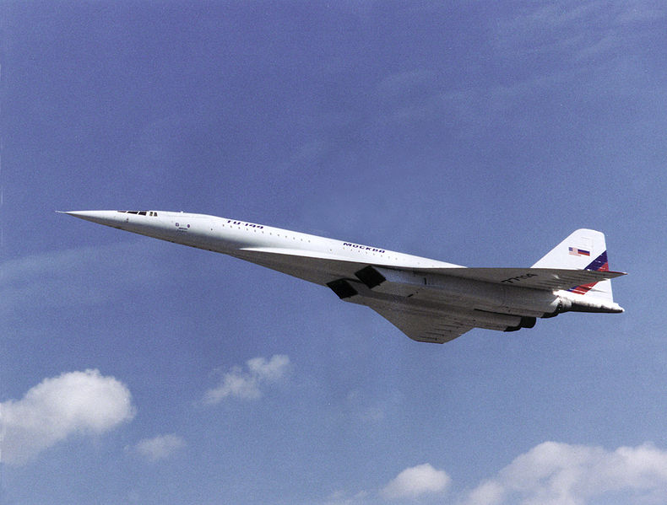
Реактивный самолёт — самолёт, приводимый в движение воздушно – реактивным двигателем. Реактивные самолёты составляют основу современной авиации.
Двигатели, установленные на современных реактивных самолётах работают за счёт реактивной тяги, полученной при сгорании топлива и кислорода (который присутствует в окружающем воздухе) поступающего через воздухозаборники.

Slide 15
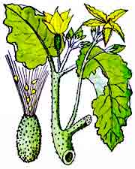
Примеры реактивного движения можно обнаружить в природе
В южных странах произрастает растение под названием "бешеный огурец". Стоит только слегка прикоснуться к созревшему плоду, как он отскакивает от плодоножки, а через образовавшееся отверстие из плода фонтаном со скоростью до 10 м/с вылетает жидкость с семенами.
Сами огурцы при этом отлетают в противоположном направлении. Стреляет бешеный огурец (иначе его называют «дамский пистолет») более чем на 12 м.

Slide 16
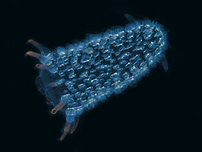
Сальпа - морское животное с прозрачным телом, при движении принимает воду через переднее отверстие, причем вода попадает в широкую полость, внутри которой по диагонали натянуты жабры. Как только животное сделает большой глоток воды, отверстие закрывается. Тогда продольные и поперечные мускулы сальпы сокращаются, все тело сжимается и вода через заднее отверстие выталкивается наружу. Реакция вытекающей струи толкает сальпу вперед.

Slide 17
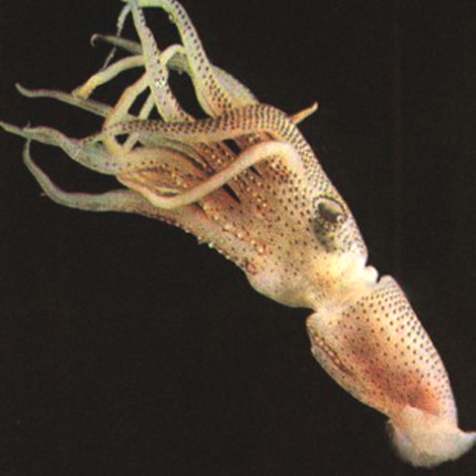
Кальмар является самым крупным беспозвоночным обитателем океанских глубин. Он передвигается по принципу реактивного движения, вбирая в себя воду, а затем с огромной силой проталкивая ее через особое отверстие - "воронку", и с большой скоростью (около 70 км\час) двигается толчками назад. При этом все десять щупалец кальмара собираются в узел над головой и он приобретает обтекаемую форму.

Slide 18
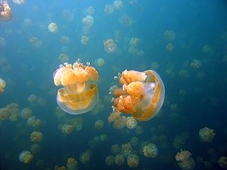
Медуза приходит в движение не по тому, что сжимает зонтик, а потому, что при сжатии зонтика она выталкивает из него воду.

Slide 19
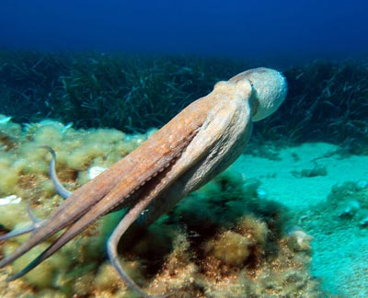
Осьминоги, периодически выбрасывая вбираемую в себя воду, способны развивать скорость до 60-70 км/ч.

Slide 20
Ответь на вопросы:
Какое движение называют реактивным?
Как устроена простейшая ракета?
От каких величин зависит скорость ракеты?
Кто был первым космонавтом мира?
Назовите главного конструктора космических кораблей.

Slide 21
Проверь себя:
Это движение тела, возникающее в результате выброса телом вещества.
Состоит из 3 частей:
а) система управления
б) камера сгорания
в) реактивное сопло.
От скорости газов.
Ю.А.Гагарин
С.П.Королев

Slide 22
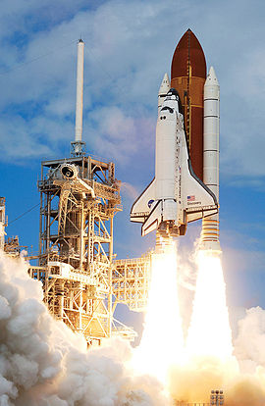
Благодарим за внимание!

